Slide 1

Модель профориентационной работы с учащимися с инвалидностью и лицами с ограниченными возможностями здоровья в профессиональной образовательной организации Московской области
И.С. Тарасова,
педагог-психолог
ГБПОУ МО «Балашихинский техникум»

Slide 2

Декабрь 2016 года:
Балашихинский техникум получил статус базовой профессиональной образовательной организации Московской области, обеспечивающей поддержку региональной системы инклюзивного профессионального образования

Slide 3

Проект
«Внедрение инклюзивного образования инвалидов и лиц с ОВЗ в профессиональных образовательных организациях и образовательных организациях высшего образования Московской области»
Сроки реализации 2017-2020 гг.

Slide 4
Цель: обеспечение общедоступности профессиональной ориентации для инвалидов и лиц с ограниченными возможностями здоровья, способствующей осознанному выбору будущей профессии.
Задачи:
1) Совершенствование условий для осуществления профориентации инвалидов и лиц с ОВЗ, в том числе с использованием дистанционных форм работы;
2) Реализация принципа системности в профориентационной деятельности;
3) Организация и налаживание взаимодействия с государственными и негосударственными организациями, осуществляющими деятельность по доступности объектов и услуг для инвалидов, их обучению, социальному обеспечению и содействию трудоустройства выпускников.

Slide 5
1) Совершенствование условий для осуществления профориентации инвалидов и лиц с ОВЗ, в том числе с использованием дистанционных форм работы.
центр профессиональной ориентации и содействия трудоустройству инвалидов и лиц с ОВЗ;
консультационный центр профессионального самоопределения инвалидов и лиц с ОВЗ;
полная архитектурная доступность корпуса, где находится консультационный и профориентационный центры

Slide 6
2) Реализация принципа системности в профориентационной деятельности
банк данных о детях-инвалидах и детях с ОВЗ г. Балашиха и Московской области;
банк данных работодателей г. Балашиха и Московской области;
интерактивная карта Московской области;
единый день профориентации

Slide 7
Алгоритм профориентационной деятельности с инвалидами и лицами с ОВЗ
расширение представлений детей о профессиях и специальностях, рекомендуемых при данных нозологиях
углубленное знакомство с выбранной профессией
осознание и закрепление собственного выбора профессии

Slide 8
Расширение представлений детей о профессиях и специальностях, рекомендуемых при данных нозологиях
Методы: занятия с элементами тренинга, круглые столы, деловые игры, ситуативное моделирование
Проблема: вероятно снижение уровня самооценки
Итог: расширение спектра значимых для ребенка профессий и специальностей, профессиональная самокоррекция

Slide 9
Углубленное знакомство с выбранной профессией
Методы: беседы, проф. пробы, дни открытых дверей, экскурсии на производство, диагностика интересов и склонностей
Проблема: иллюзорные представления о будущей профессии
Итог: расширение и углубление представлений о выбранной профессии и специальности, учет ее специфики

Slide 10
Осознание и закрепление собственного выбора профессии
Методы: написание эссе, составление профессиограмм
Проблема: неуверенность в собственных силах
Итог: создание положительной мотивации к поступлению и обучению той или иной профессии или специальности

Slide 11
3) Организация и налаживание взаимодействия с государственными и негосударственными организациями, осуществляющими деятельность по доступности объектов и услуг для инвалидов, их обучению, социальному обеспечению и содействию трудоустройства выпускников.

Slide 12
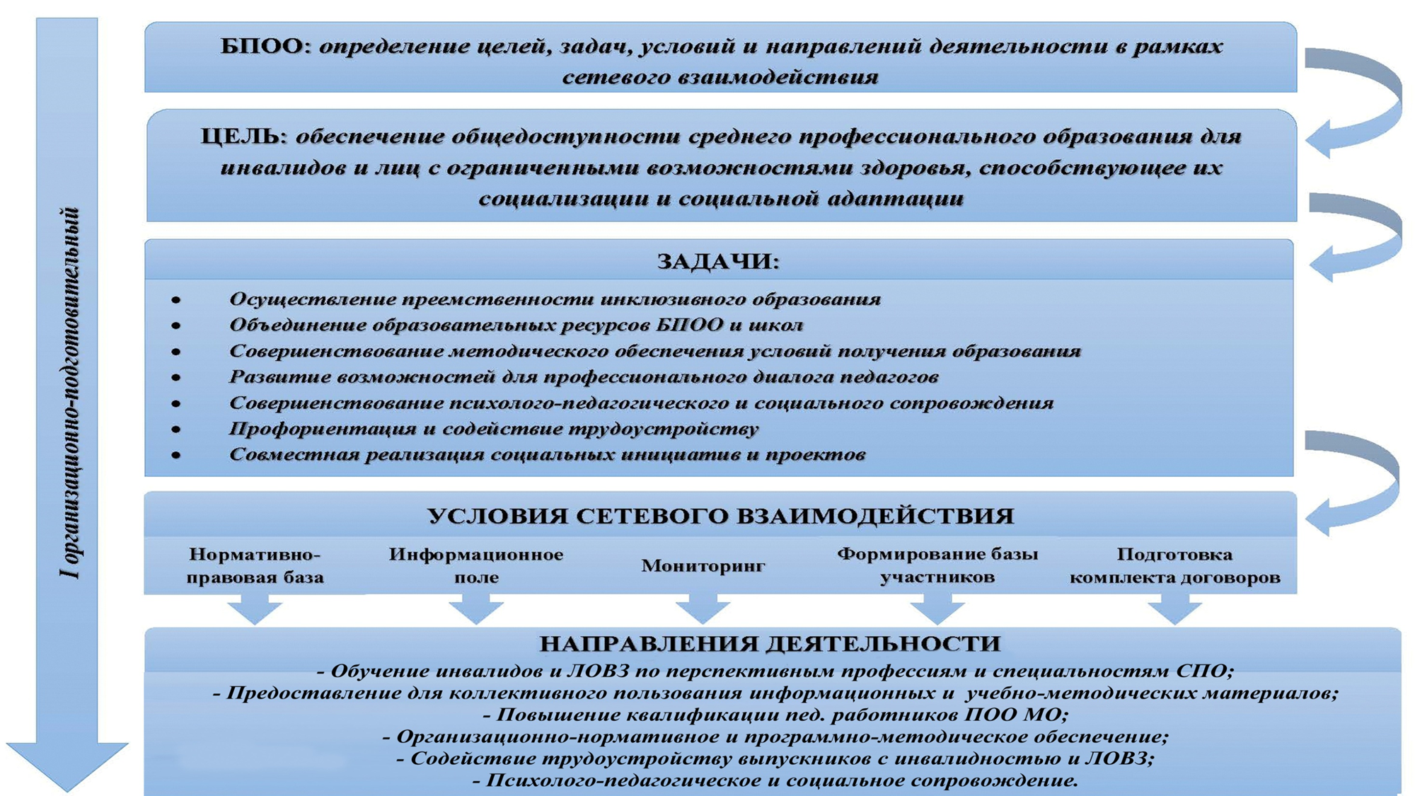

Slide 13
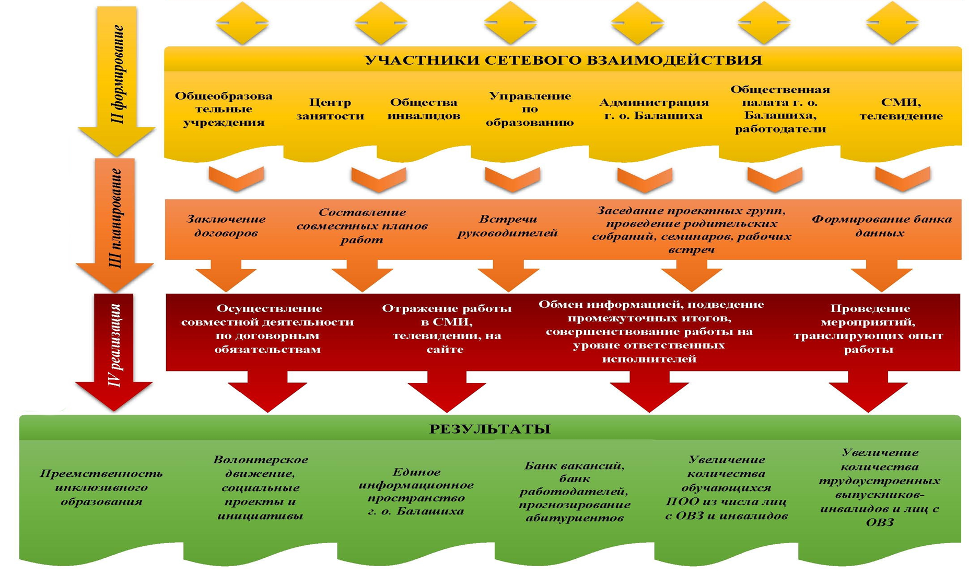

Slide 14
Эффективность используемой модели:
количество инвалидов и лиц с ОВЗ увеличилось в 7 раз;
банк работодателей увеличился в 3 раза;
в феврале2017 года выпущено 2 инвалида (оба трудоустроены);
Создан банк данных обучающихся с инвалидностью и ЛОВЗ в общеобразовательных школах г.о. Балашиха;
создана модель сетевого взаимодействия

Slide 15
Перспективы использования модели:
-увеличение контингента за счет внедрения данной системы профориентационной работы;
- расширение банка работодателей (гарантированное трудоустройство 4х выпускников-инвалидов в этом учебном году);
-трансляция опыта функционирования модели, ее внедрение в рамках деятельности БПОО;
- повышение уровня подготовки профориентаторов;
- совершенствование материально-технического оснащения

Slide 16



